Slide 1
Vefa

Slide 3
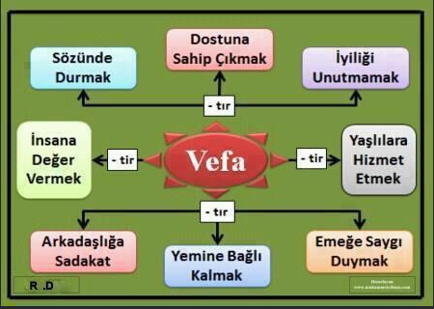

Slide 6
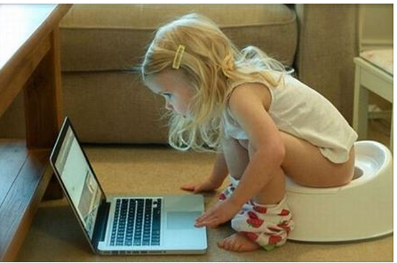

Slide 7
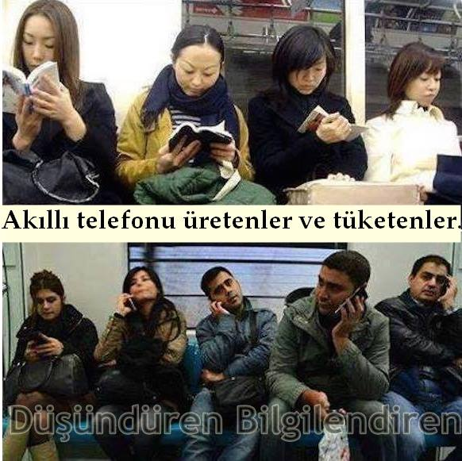

Slide 8
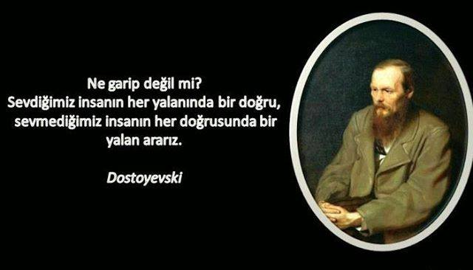

Slide 9
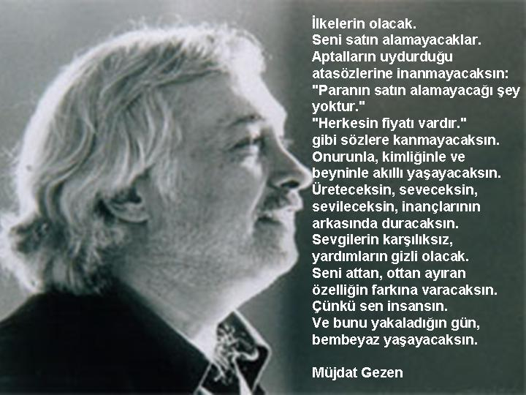

Slide 10
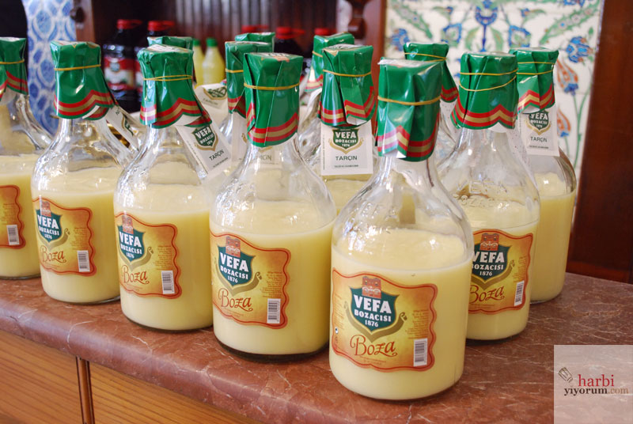

Slide 11
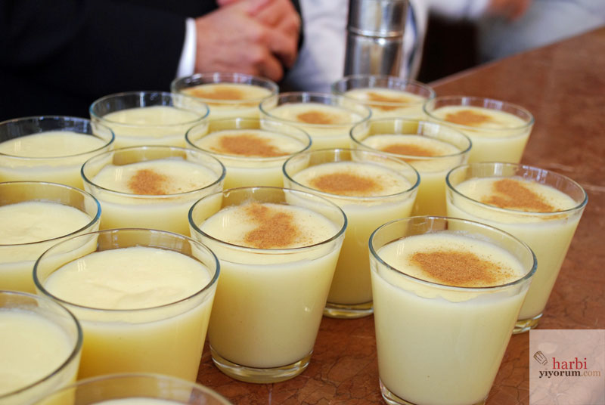

Slide 13
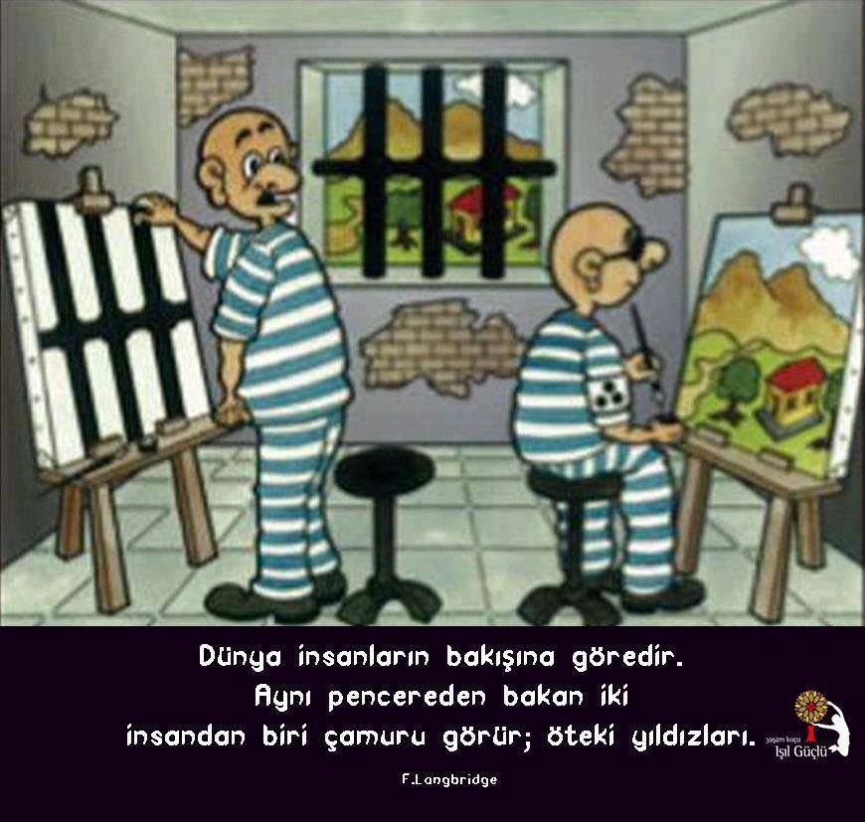

Slide 14
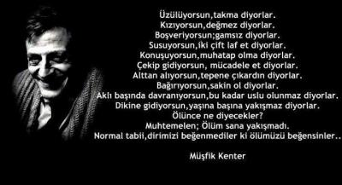

Slide 17
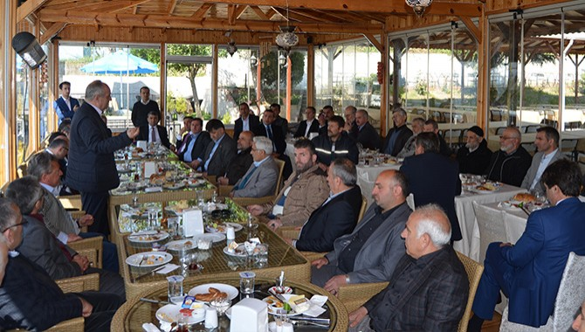

Slide 18
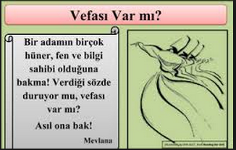

Slide 19
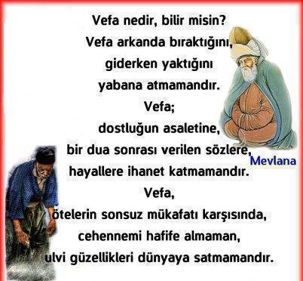

Slide 20
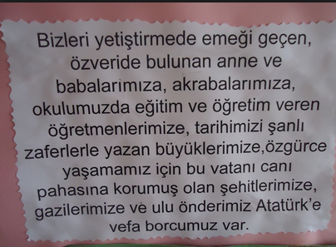

Slide 21
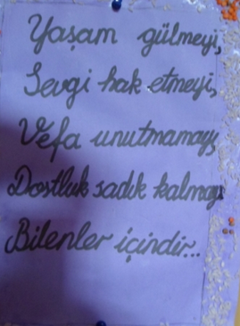

Slide 23
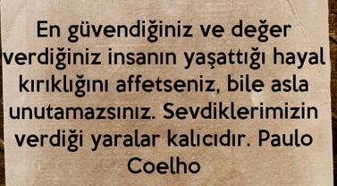

Slide 24
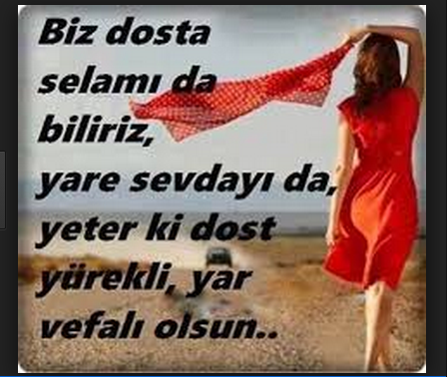

Slide 25
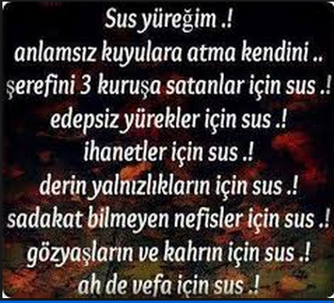

Slide 27
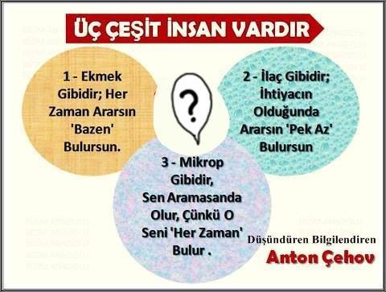

Slide 28
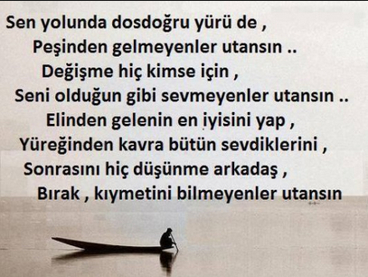

Slide 29
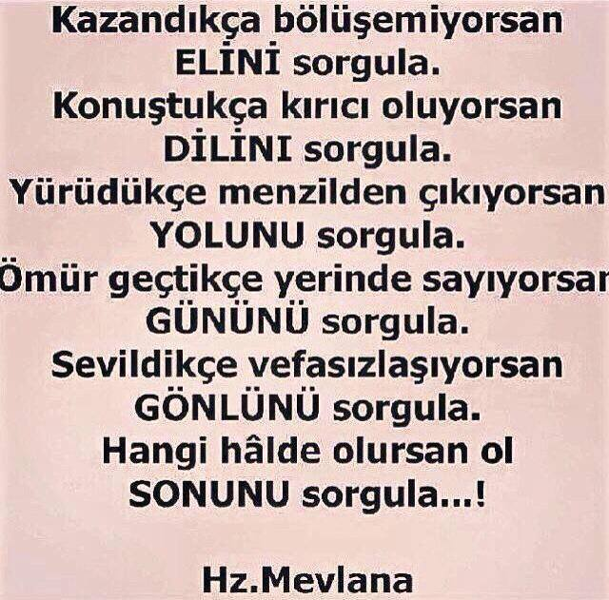

Slide 30
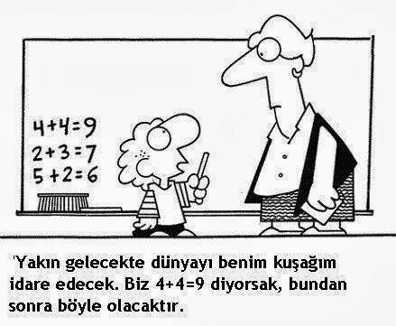

Slide 31
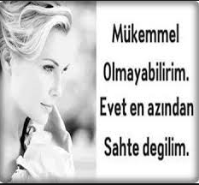

Slide 32
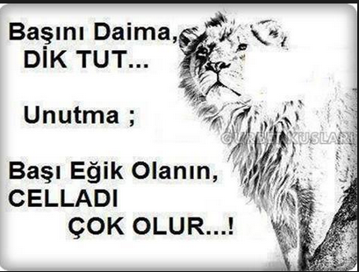

Slide 36
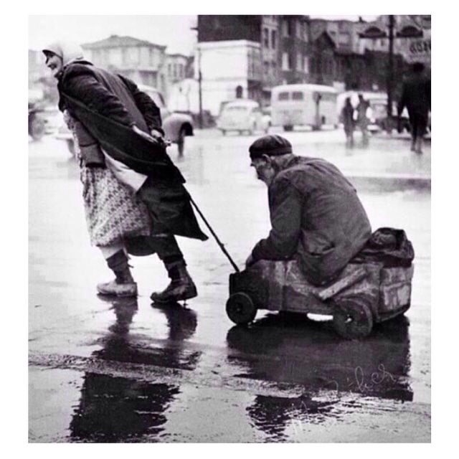

Slide 37
VEFA
Vefa nedir, bilirmisiniz,
Günümüzde unutulan,
Unutturulan bir kavram,
Oysa çocukluğumuzda;
Sevgi, dostluk, sözünde durmak,
Sevgi ve dostlukta sebat olarak öğretilmişti bize,
Vefanın bir isim olabileceğini,
Vefanın İstanbul’da bir semt olduğunu,
Vefanın ünlü bir boza markası olduğunu,
Sonradan öğrendim.

Slide 38
Vefa’yı bize öğretenlerin öğrendiği yerde,
Yani üniversitelerde ise,
Aslında vefanın, vef’a olduğunu öğrendim,
Prof.Dr. M. Hakan Özdemir
Vef’a : şişe ağzını tıkamada kullanılan bez parçası.

Slide 43
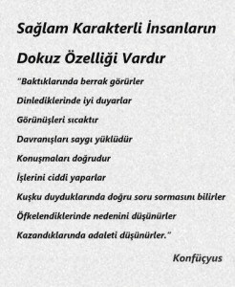

Slide 44
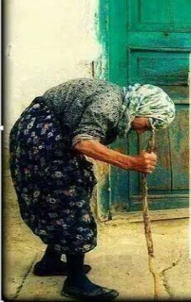

Slide 45
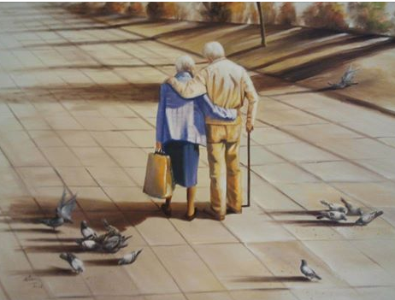

Slide 46
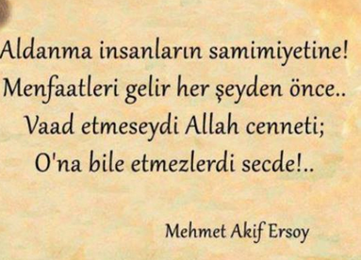

Slide 47
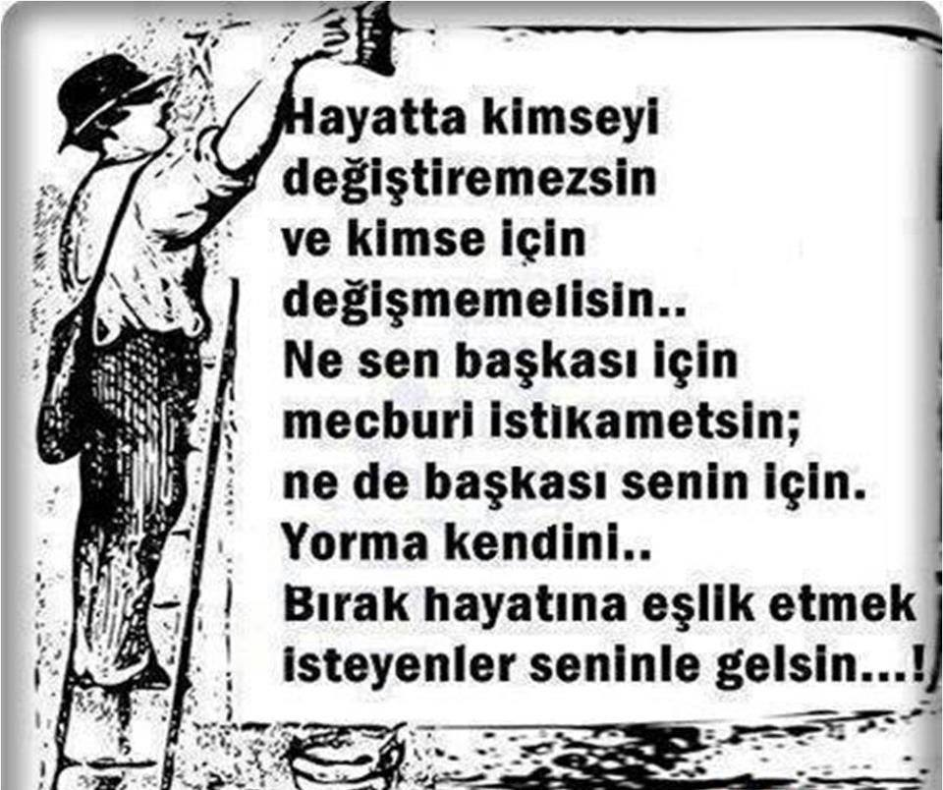

Slide 49
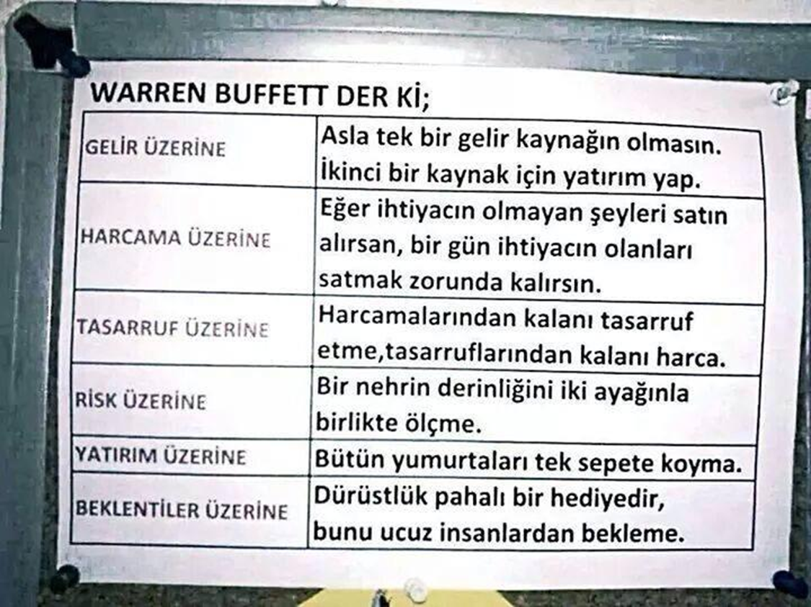

Slide 50
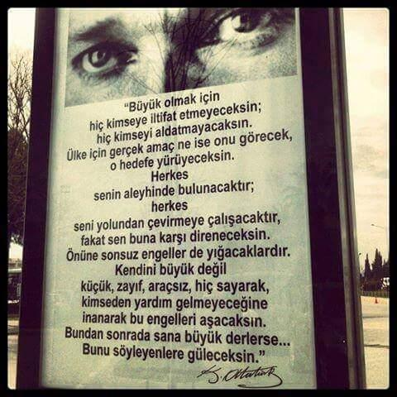

Slide 52
Vefalı dostlar ve dostluklar için,
Sevgi ve saygılarımla.

Slide 53
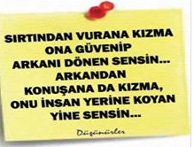

Slide 54
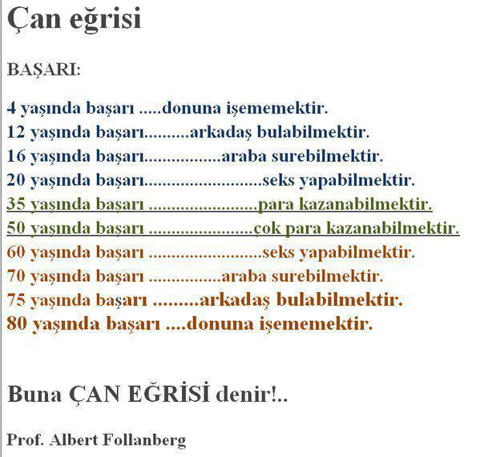

Slide 55
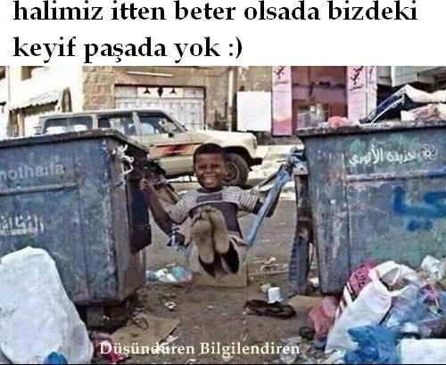

Slide 56
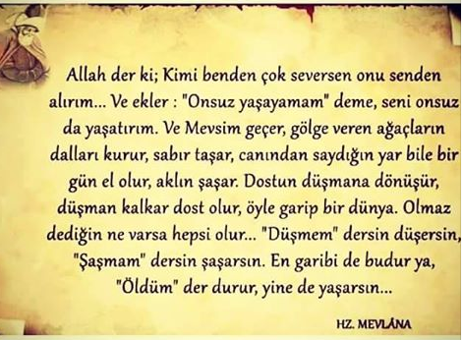

Slide 58
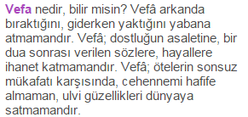

Slide 61
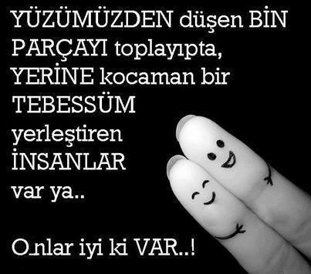

Slide 63
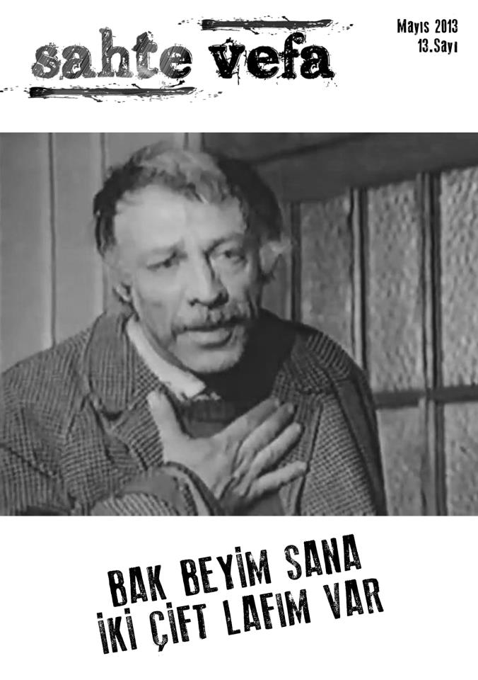

Slide 66
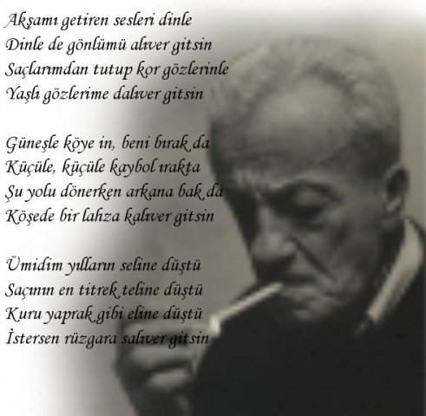

Slide 69
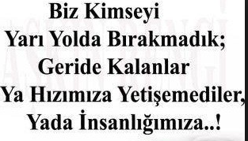

Slide 70
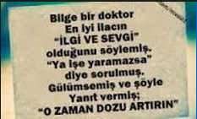

Slide 71
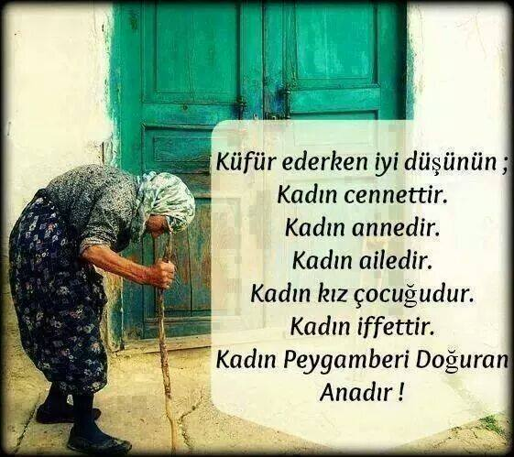

Slide 72
En güvendiğiniz ve değer verdiğiniz insanın yaşatttığı hayal kırıklığını,
affetseniz bile asla unutamazsınız.
Sevdiklerimizin verdiği yaralar kalıcıdır.
Paulo Couelho

